Slide 1
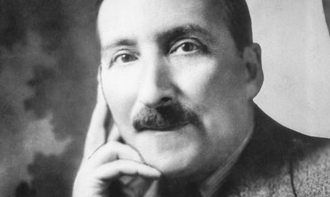
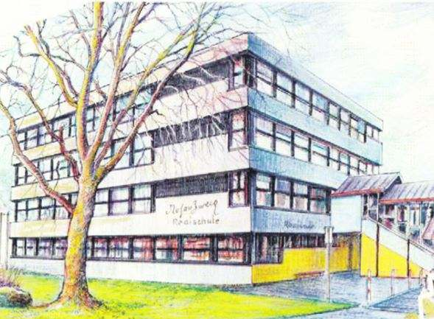
Stefan-Zweig-Realschule
Endingen

Slide 2

Wenn Ihr Kind …
… musisch-künstlerisch gefördert werden soll,
… einen Zugang zu Sprachen oder Naturwissenschaften hat,
… sowohl durch theoretisches Lernen als auch über
Experimente zu neuem Wissen gelangen möchte,
… eine umfassende Medienkompetenz vermittelt bekommen
soll,
… Freude an einer Schule hat, die gerade so groß ist, dass
man sich gegenseitig genau kennt,
… freiwillig lernt und sich bereitwillig auf zusätzliche
Lernangebote einlassen kann,
… bereit ist, sich anzustrengen, ….

Slide 3

… dann ist die Realschule
die richtige Schulart

Slide 4
Die Pädagogik
Die Schüler lernen im Klassenverband
Orientierungsstufe 5&6 ohne Versetzungsentscheidung
am Ende der Klasse 5
Verbindliche Niveauzuweisung (G oder M) durch
Versetzungskonferenz am Ende Klasse 6
In Klassenstufe 7 & 8 zieldifferenter Unterricht
SuS lernen durchgängig auf dem zugewiesenen Niveau
in allen Fächern für die Dauer eines Schuljahres ab Kl. 7
Niveauwechsel sowie Versetzungen oder
Nichtversetzungen ab Ende Klasse 6 möglich

Slide 5

Die Leitperspektiven
Bildung für nachhaltige Entwicklung
Prävention und Gesundheitsförderung
Bildung für Toleranz und Akzeptanz von Vielfalt
Berufliche Orientierung
Medienbildung
Verbraucherbildung
Die Inhalte der Leitperspektiven sind in den einzelnen
Unterrichtsfächern integriert

Slide 6











Netzwerk für die Berufswegeplanung

Slide 7


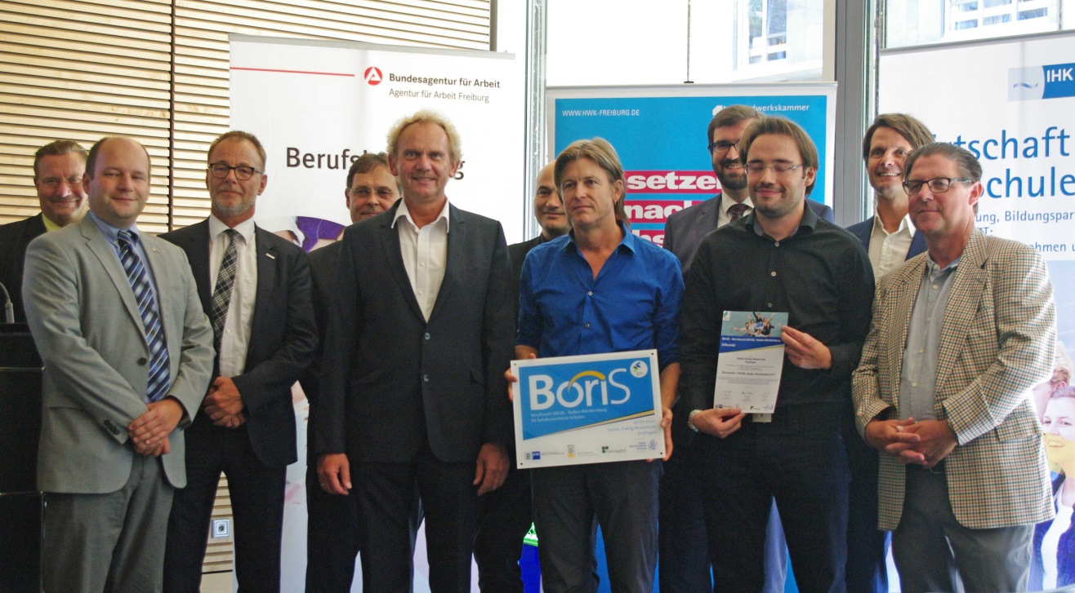

Stefan-Zweig-Realschule
Zertifizierte und innovative Berufswegeplanung mit Einbindung externer Partner aus der Wirtschaft

Slide 8

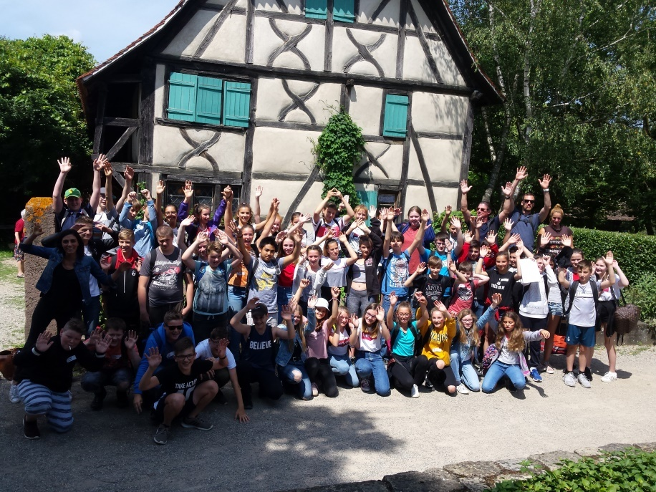
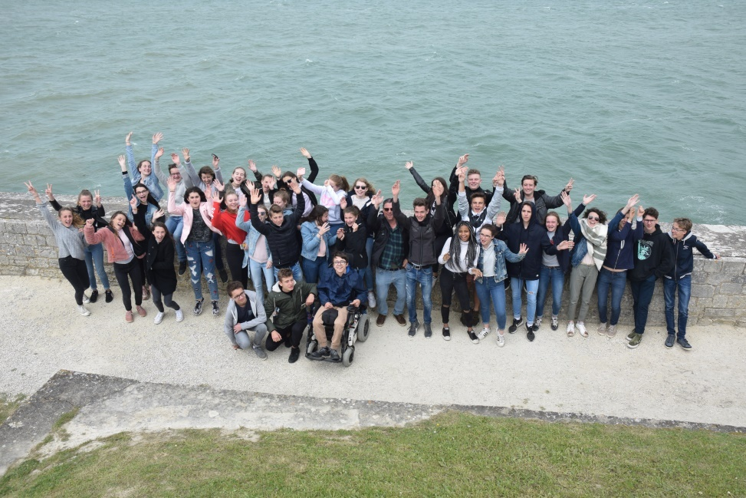
Lebendiger Französischunterricht mit bewährten Austauschprogrammen
Sprachaustausch mit dem Collège Romain Rolland in Erstein
Sprachaustausch mit dem Collège
Henri Martin in Coulonges sur l‘Autice

Slide 9

Förderung von musischen und künstlerischen Fähigkeiten in tollen Projekten

Slide 10
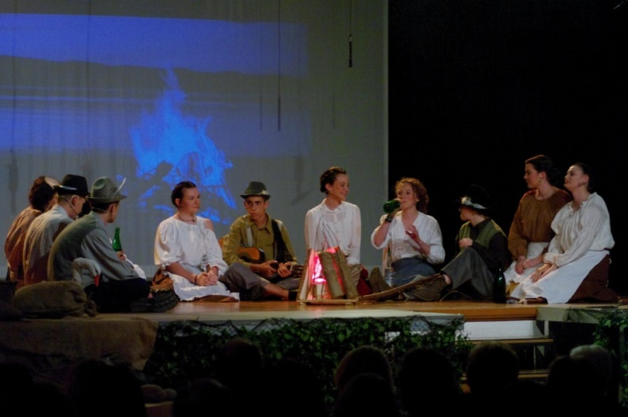
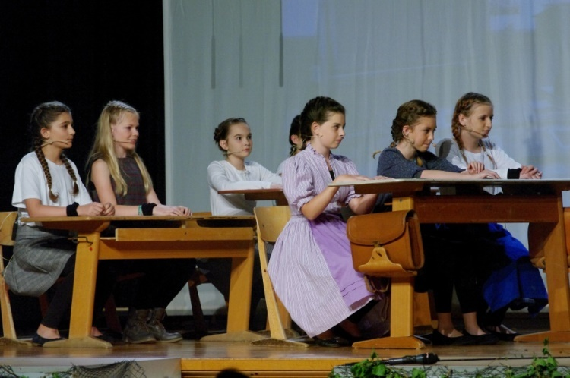
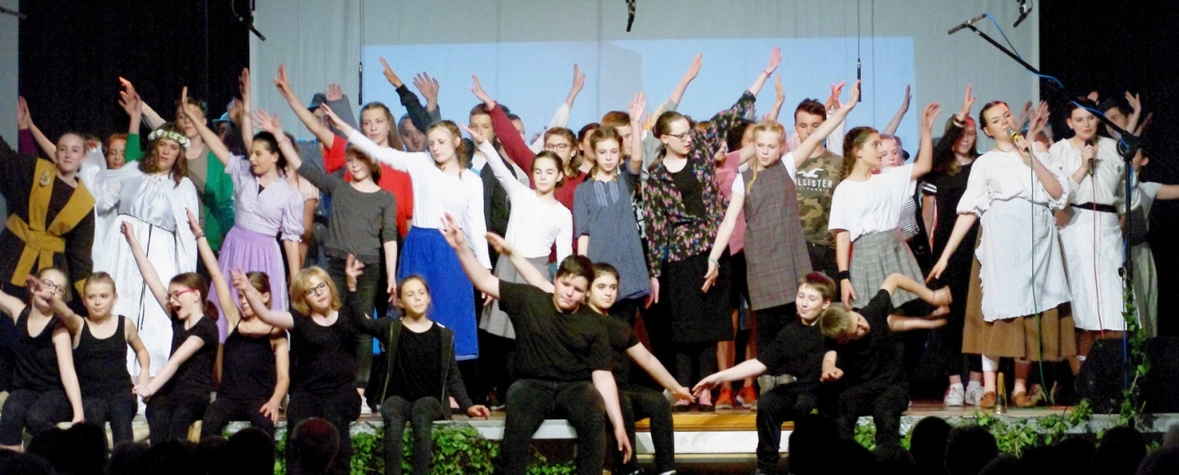
Großartige Aufführungen im Bürgerhaus Endingen
Musical
Theater

Slide 11
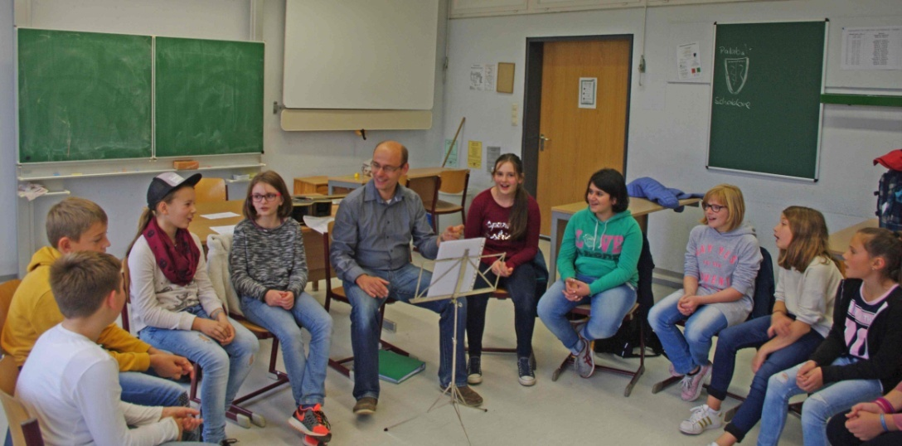
Musikalische Weiterbildung
Schulband – Schulchor - Schulorchester

Slide 12

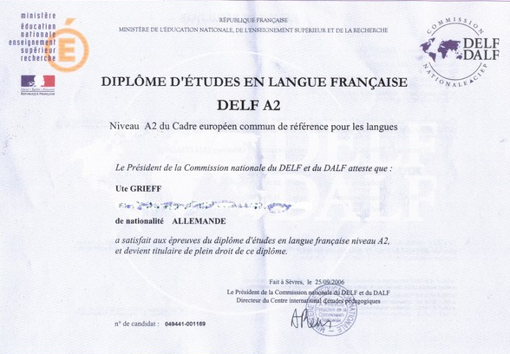
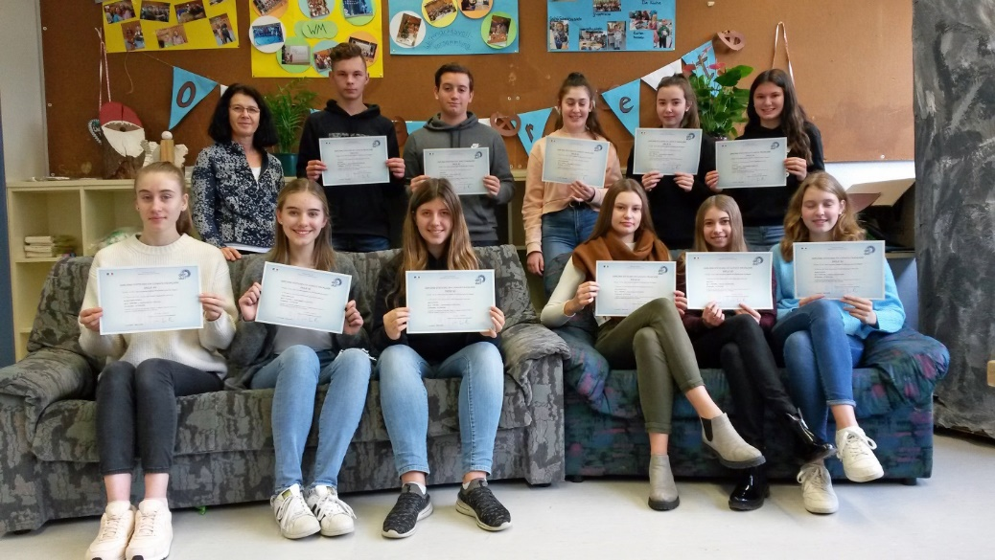
Diplomkurs Französisch

Slide 13
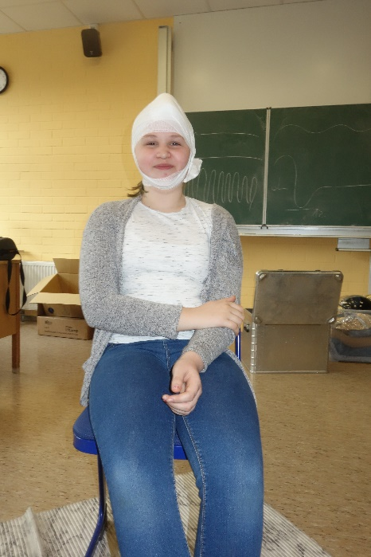
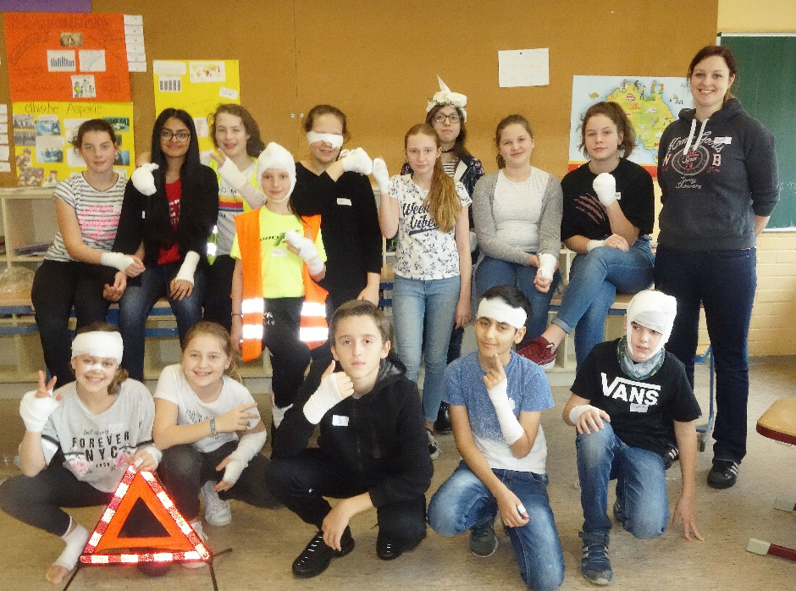
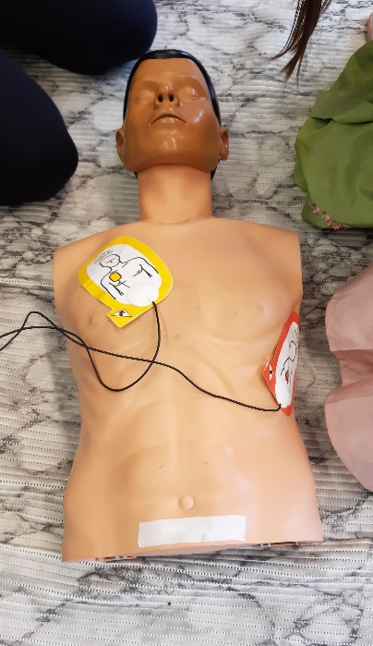
Schulsanitäterausbildung

Slide 14
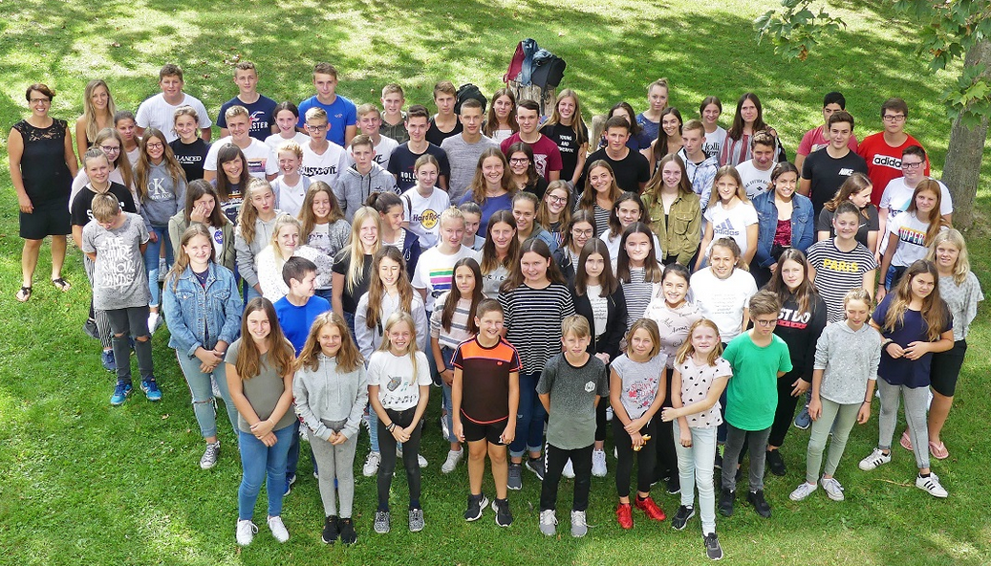
Schülermitverantwortung ist bei uns selbstverständlich

Slide 15
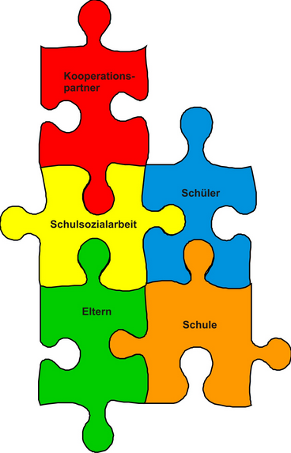
Bewährte Schulsozialarbeit mit festen Terminen
In Kooperation mit …
Beratungslehrer, Schulseelsorge und

Slide 16
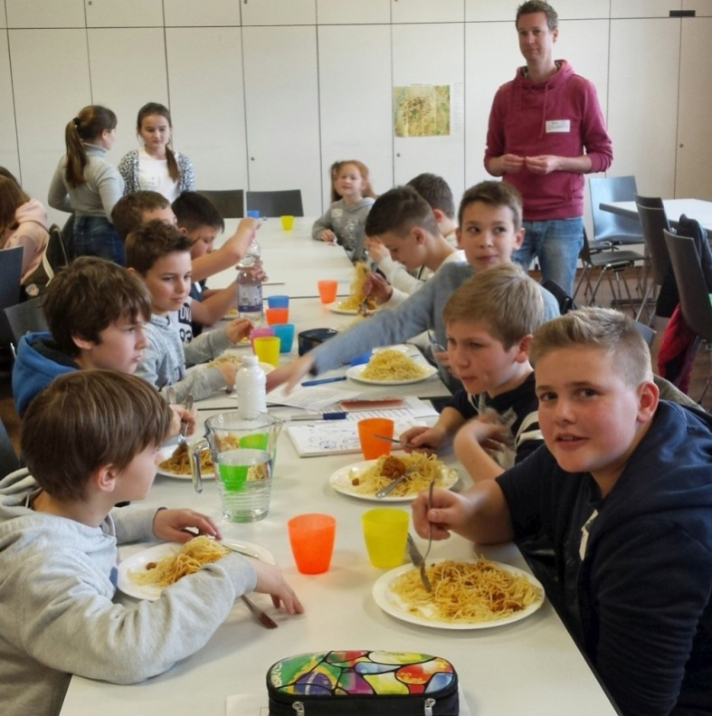

Täglich frisches Schulmittagessen
von Zwergenküche GmbH Endingen
Angebot zum Mittagessen
Bio + regional + saisonal
Notes:
Seit Sommer 2016 ist die bekannte Zwergenküche erweitert und tritt als GmbH für das Mittagessenangebot im Heimatsaal an.
Frau Maren Huth wird das Konzept vorstellen.

Slide 17
Wenn Sie sich für unsere Schule entschieden haben
Anmeldezeitraum
Montag 08.03.21 bis
Donnerstag 11.03.21
Die Anmeldemodalitäten finden Sie hier auf unserer Website

